Slide 1
«Наше здоровье
в
наших руках!»
Проект совета женщин Венгеровского района Новосибирской области 2022года.

Slide 2
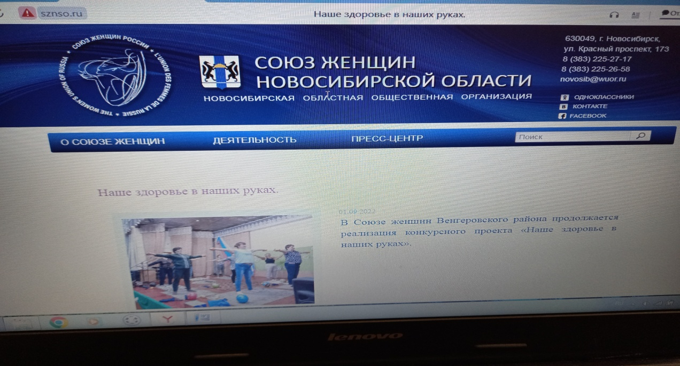
Исполнитель проекта Осипкина В.Г. в поездке по селам района с реализацией проекта.
Размещение информации в СМИ

Slide 3
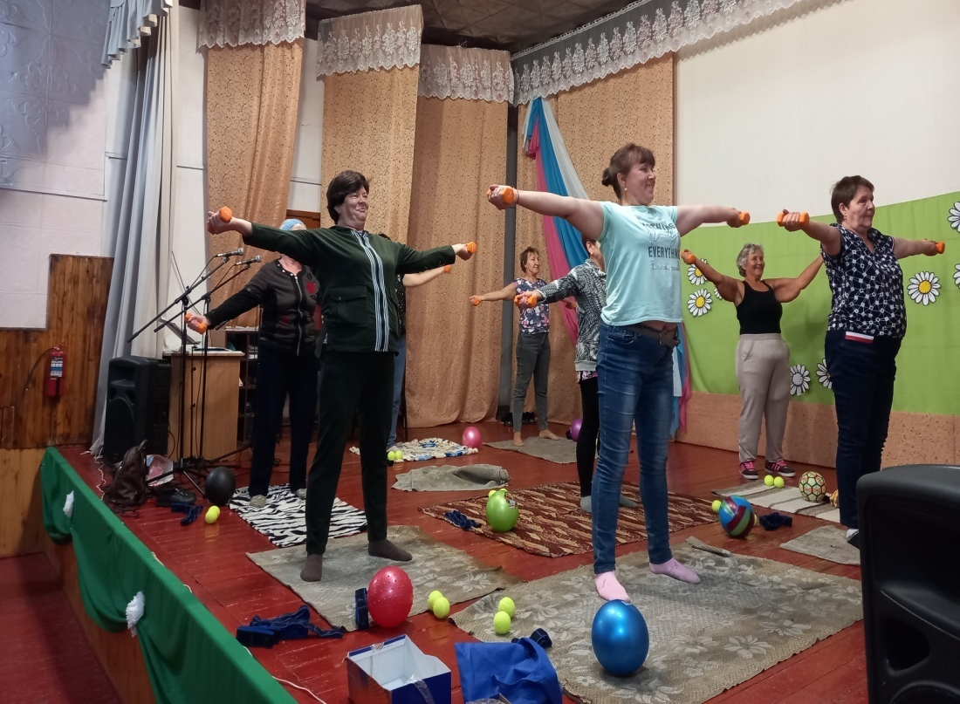
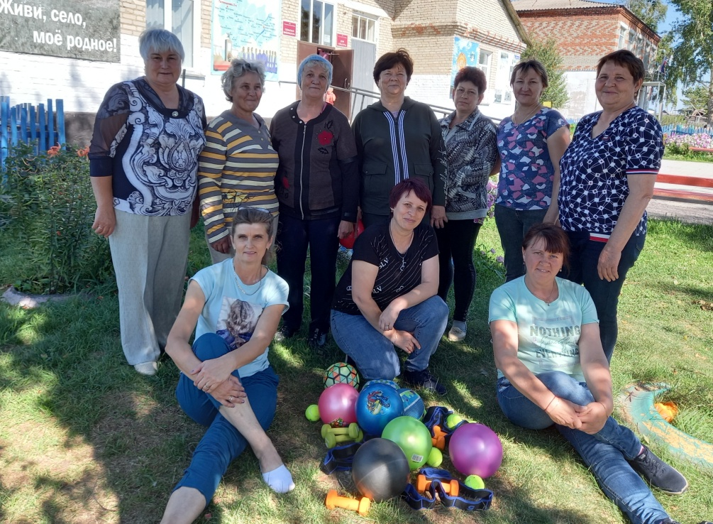
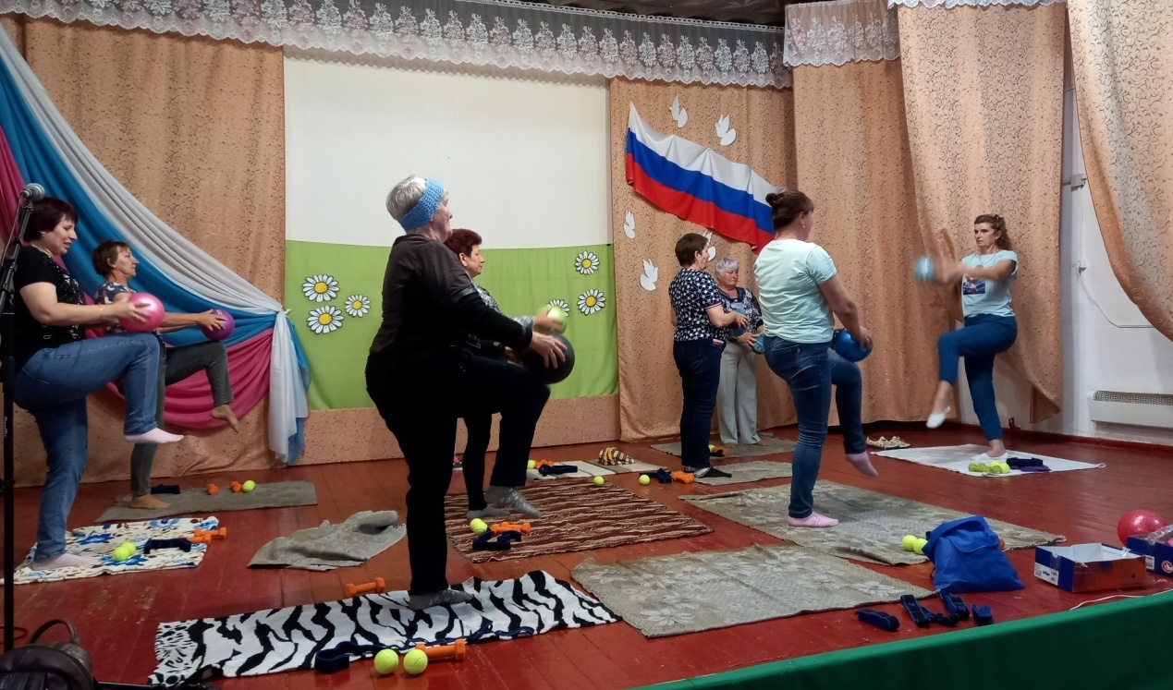
Село Петропавловка -2-ая Петропавловского 2-ого муниципального образования

Slide 4
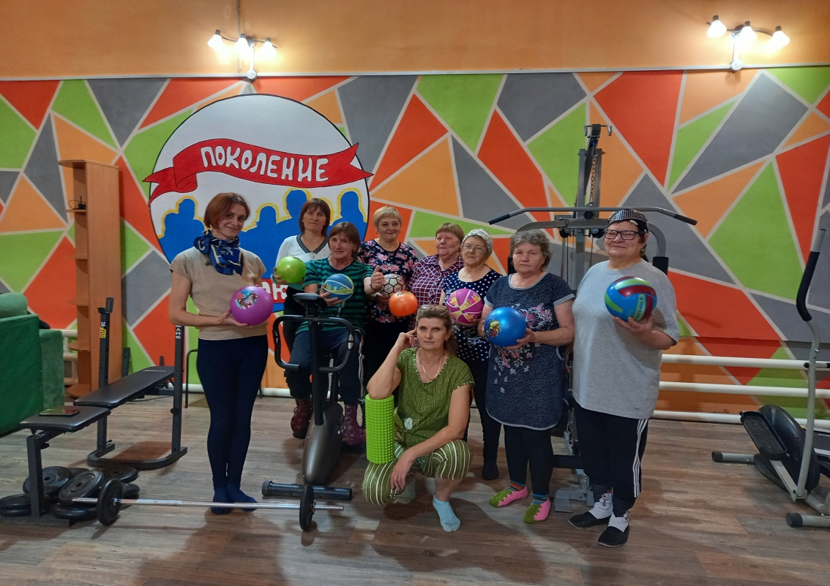
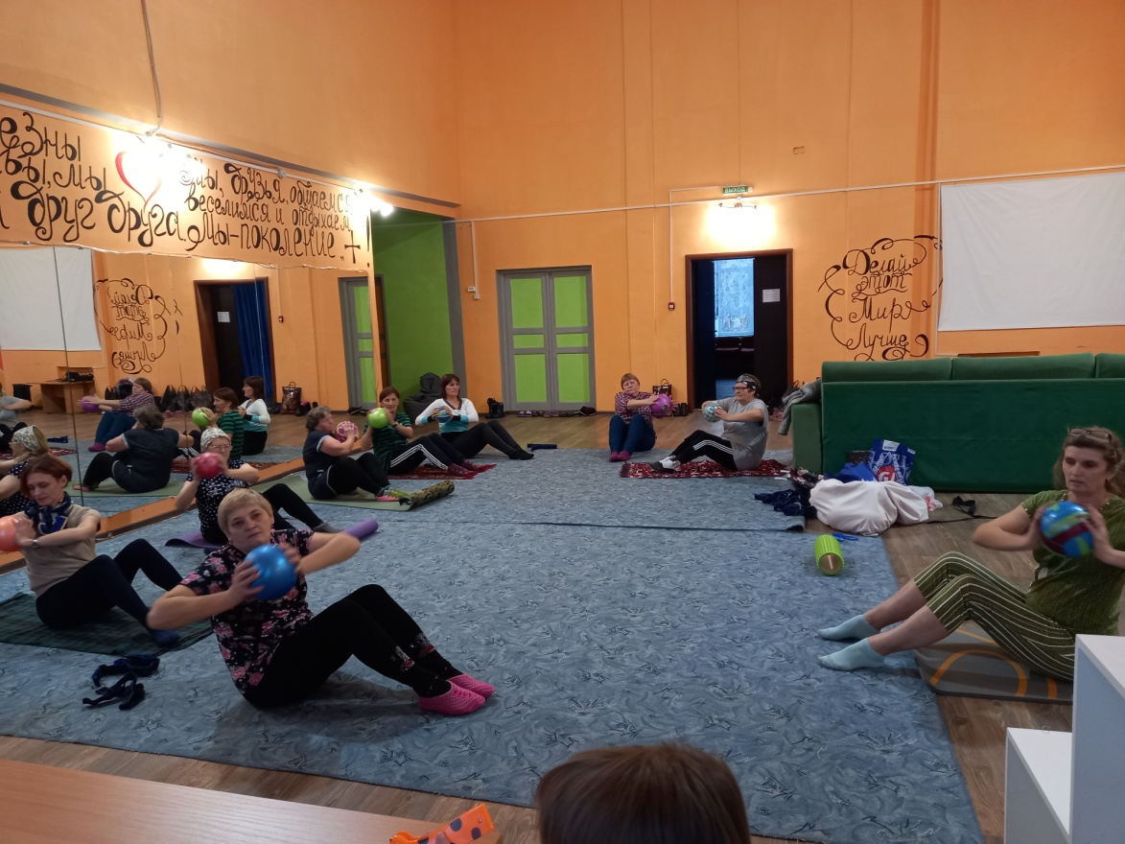
Село Петропавловка -1- ая, Петропавловского -1-ого муниципального образования.

Slide 5
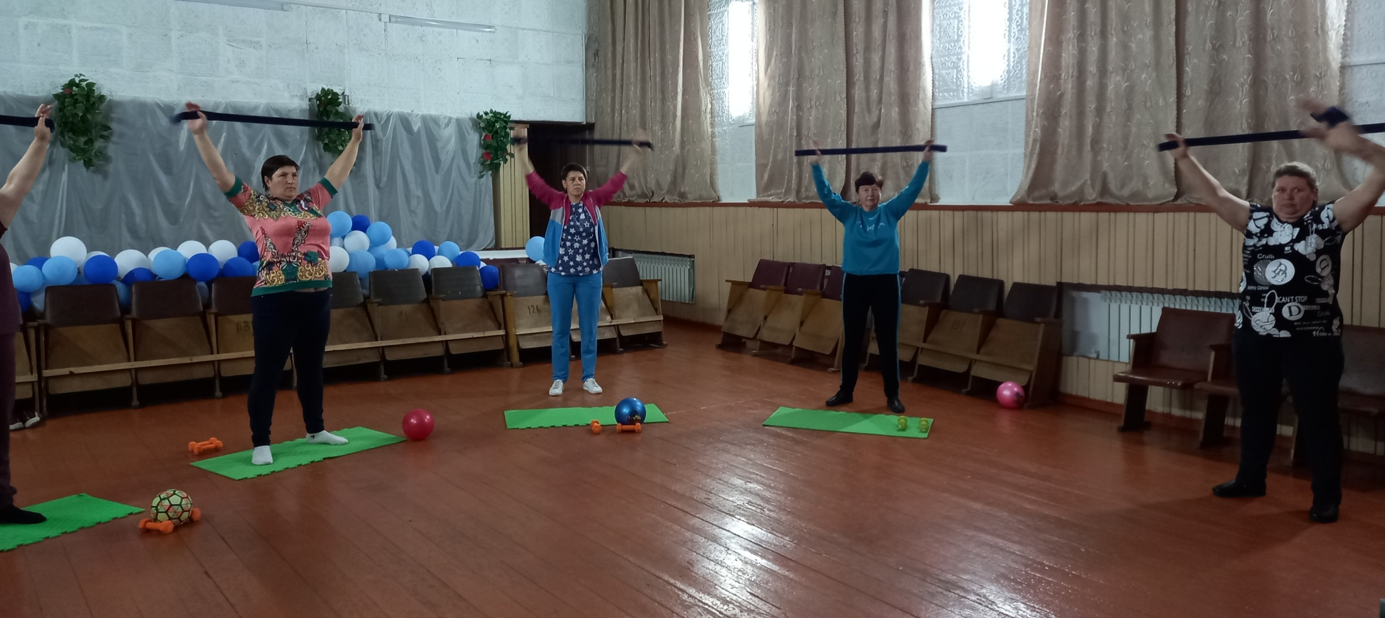
Село Сибирцево-1ое, Сибирцевского -1-ого муниципального образования

Slide 6
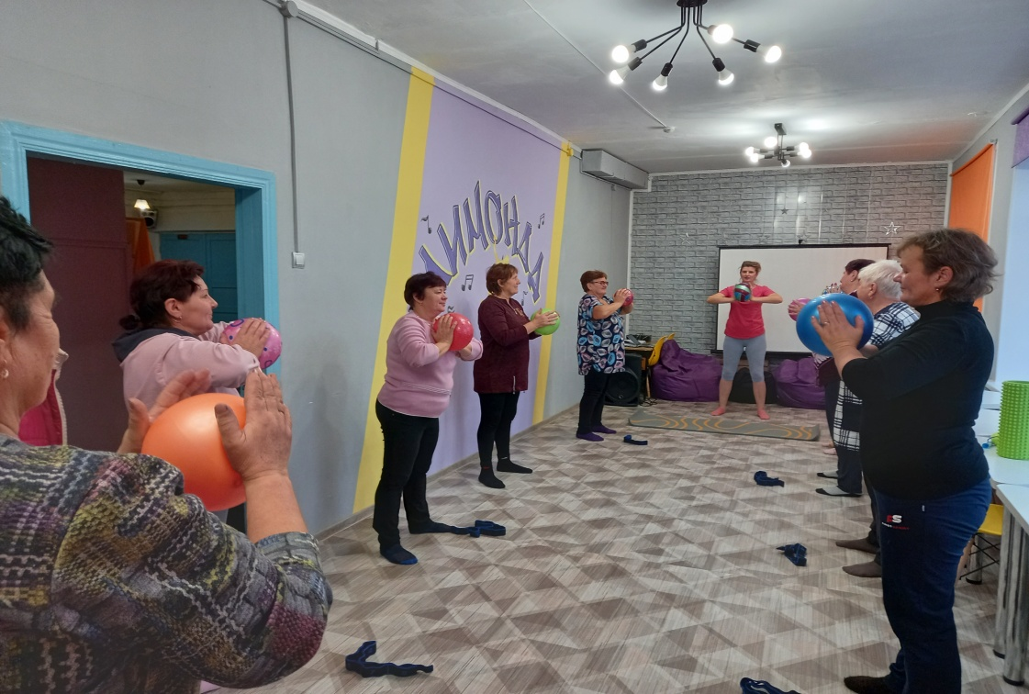
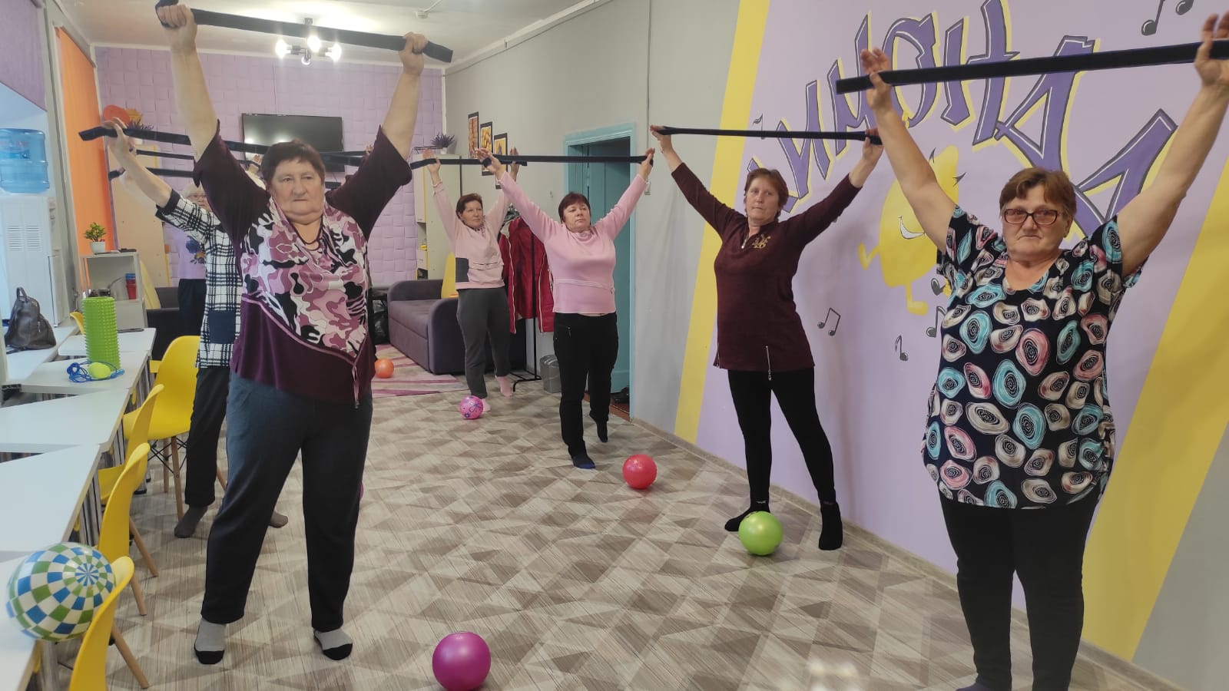
Село Ключевая Ключевского муниципального образования.

Slide 7
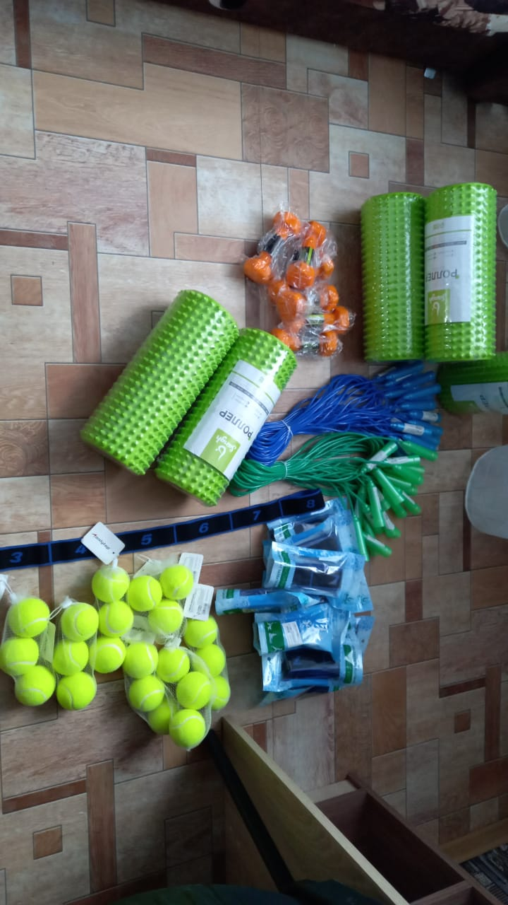
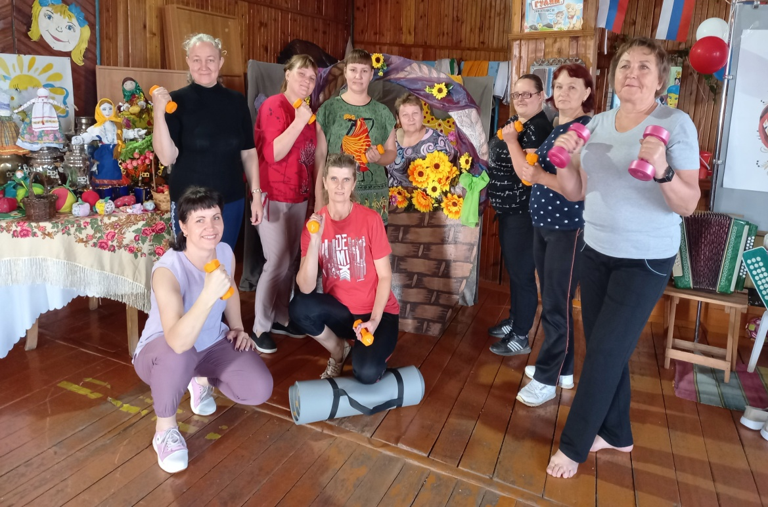
Село Туруновка Туруновского муниципального образования.
Спортивный инвентарь, приобретенный на выигранные средства

Slide 8
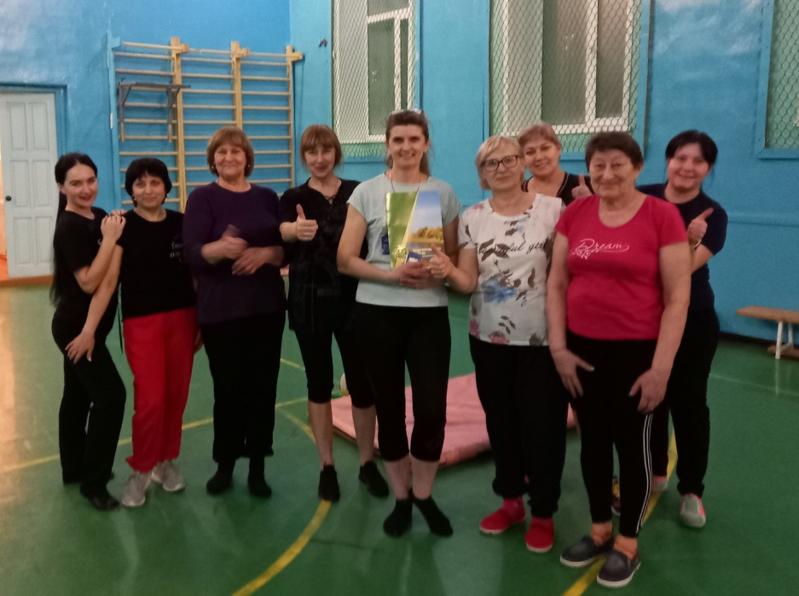
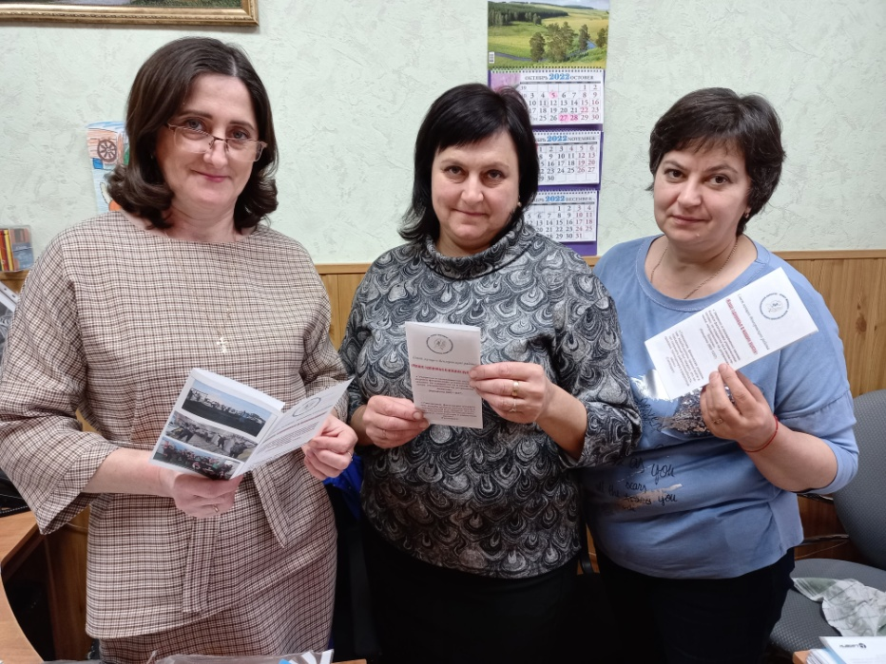
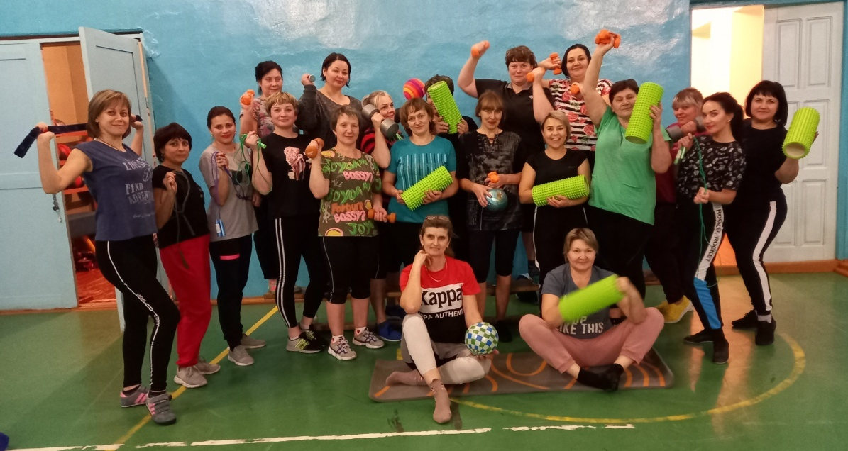
Венгерово: 1.- занятия в группе «ЗОЖ»; 2.- Благодарность от Главы района за реализацию проекта; 3.- пропаганда зож; 4. – группа с приобретенным инвентарем.

Slide 9
Спасибо
за
внимание!

